Slide 1


Das beschleunigte Universum
Bruno Leibundgut
European Southern Observatory

Slide 2

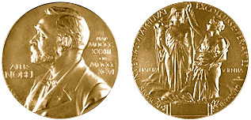
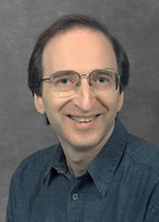
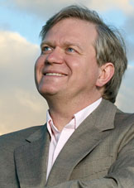
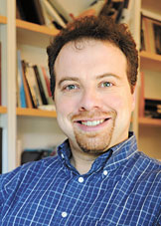
Gratulation!
Saul Perlmutter
Brian Schmidt
Adam Riess
"for the discovery of the accelerating expansion of the Universe through observations of distant supernovae"

Slide 3
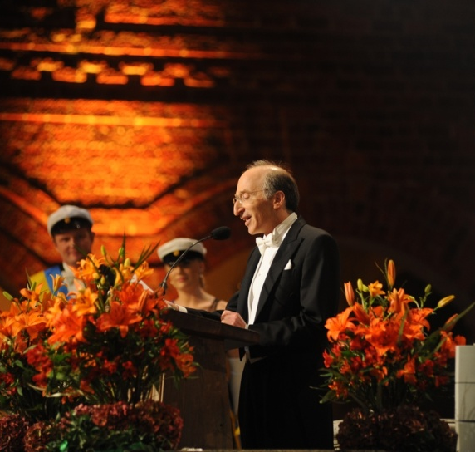
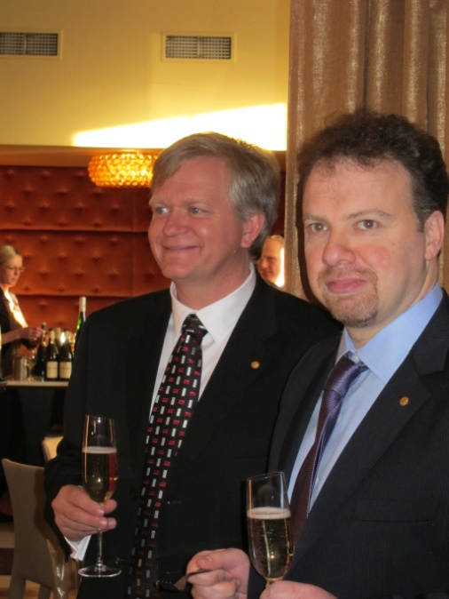
Resultat zweier globaler Teams
Supernova Cosmology
Project
  Saul Perlmutter – Berkeley
High-z Supernova Search
Team
  Brian Schmidt – Australian
  National University
  Adam Riess – Johns-Hopkins
  University and STScI

Slide 4
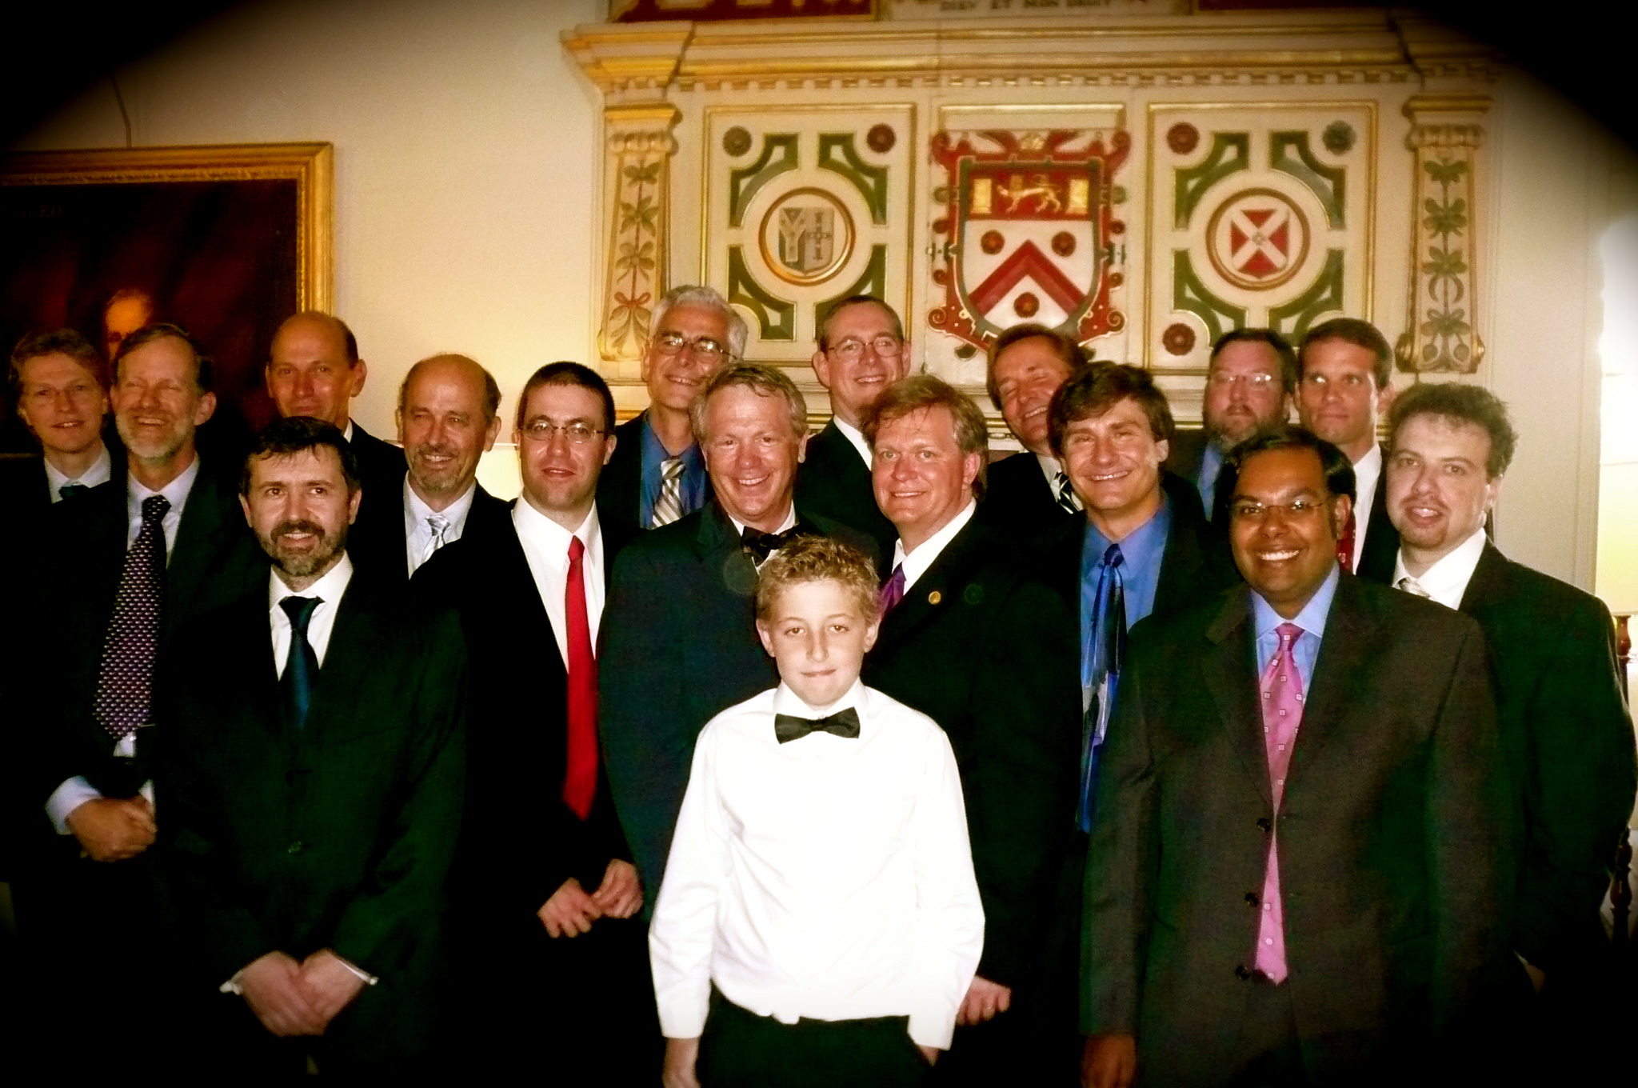
High-z Supernova Search Team

Slide 5
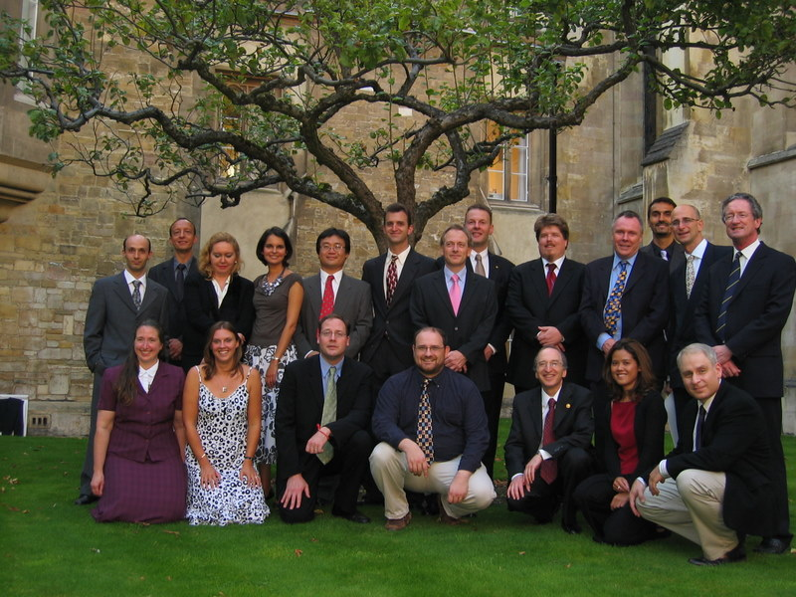
Supernova Cosmology Project

Slide 6
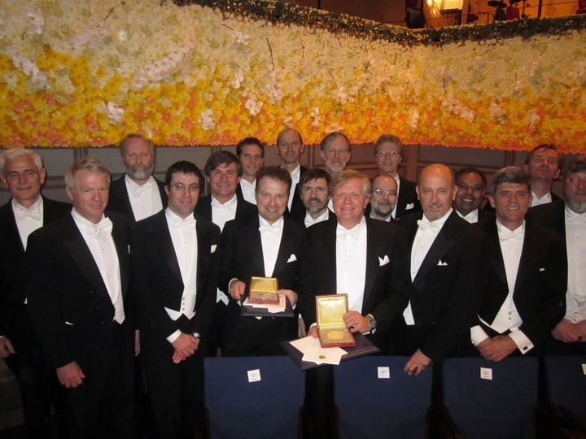
High-z SN Supernova Search Team
December 2011
© Nicholas B. Suntzeff

Slide 7
Vergangenheit und Zukunft
Die Zukunft des Universums wird von seiner Vergangenheit und seinem Inhalt bestimmt.
Seit dem Urknall dehnt sich der Raum kontinuierlich aus. Diese Ausdehnung wird von der gravitationellen Anziehung abgebremst.
Mehr Materie bewirkt eine langsamere Ausdehnung und möglicherweise einen Llankru.

Slide 8
Fundamente der Kosmologie
Gravitationstheorie
  Einstein’sche Relativitätstheorie
Isotropie
  Es gibt keine bevorzugte Richtung im Universum
Homogeneität
  Es gibt keine bevorzugte Region
  (e.g. es gibt kein Zentrum des Universums)
Anthropisches Prinzip
  Das Universum hat uns erzeugt

Slide 9
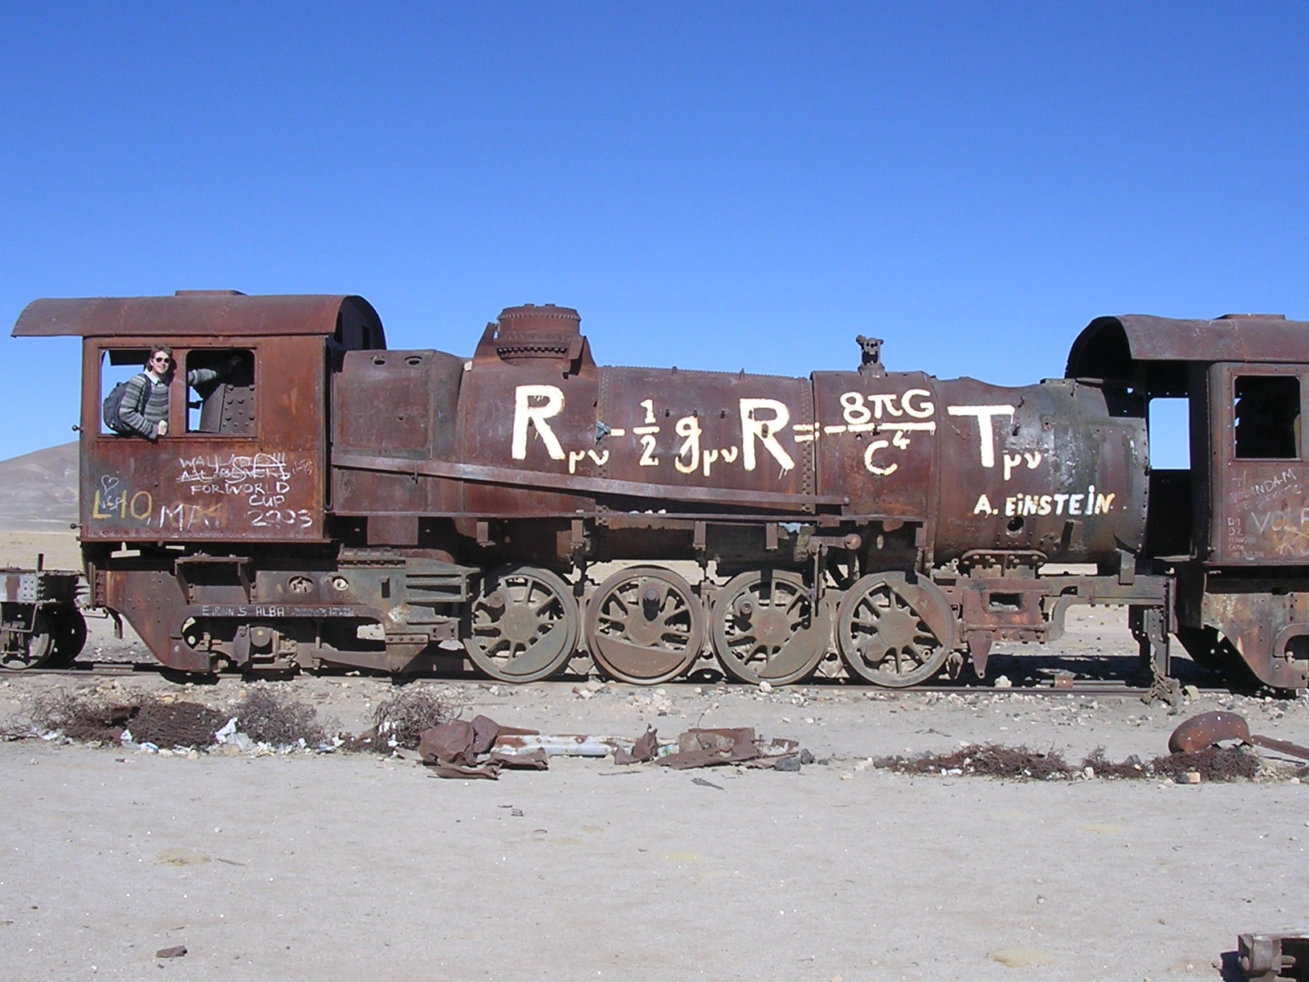

Slide 10
Ω_{M} = 0
Mittlerer Abstand der Galaxien
offen
Ω_{M} < 1
Ω_{M} = 1
geschlossen
Schwächer
Ω_{M} > 1
Rotverschiebung
- 14
- 9
- 7
Zeit
Heute
Milliarden Jahre

Slide 11
Beobachtende Kosmologie
Entfernungsmessung
Rotverschiebung
Veränderung/Entwicklung
  Galaxien
  Aufbau der chemischen Elemente
  Abkühlung der kosmischen Hintergrundsstrahlung

Slide 12
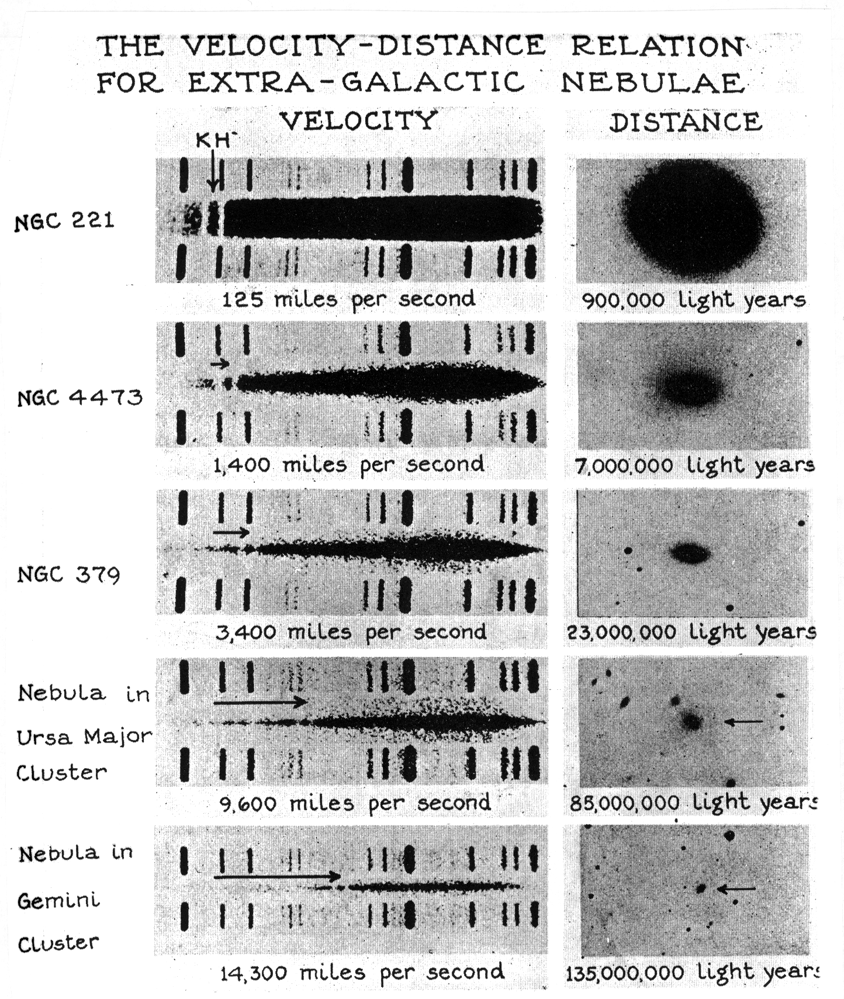
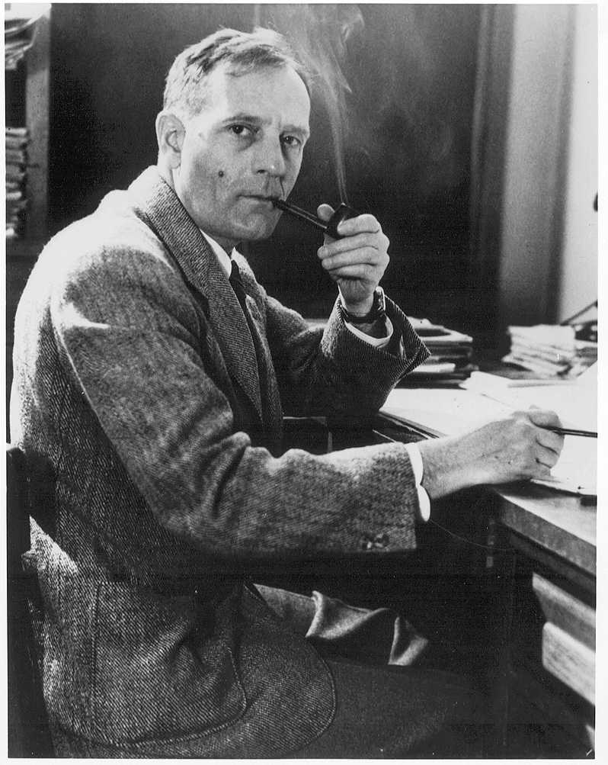
Die Expansion des Universums
Hubble 1936

Slide 13
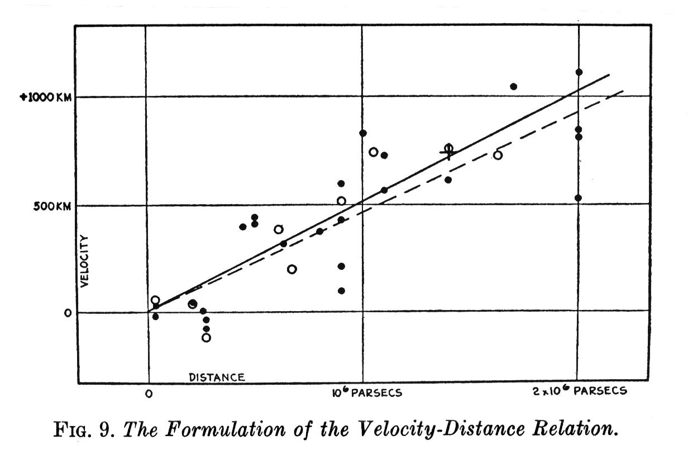
Das original Hubble Diagram
Geschwindigkeit
Entfernung

Slide 14
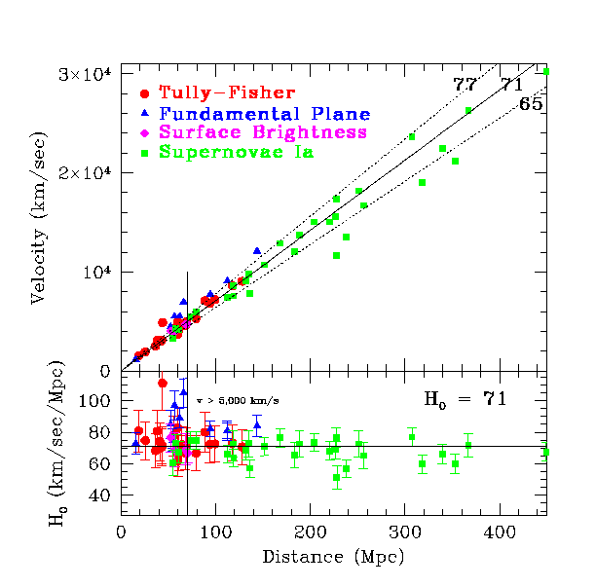
Ein modernes Hubble Diagram

Slide 15
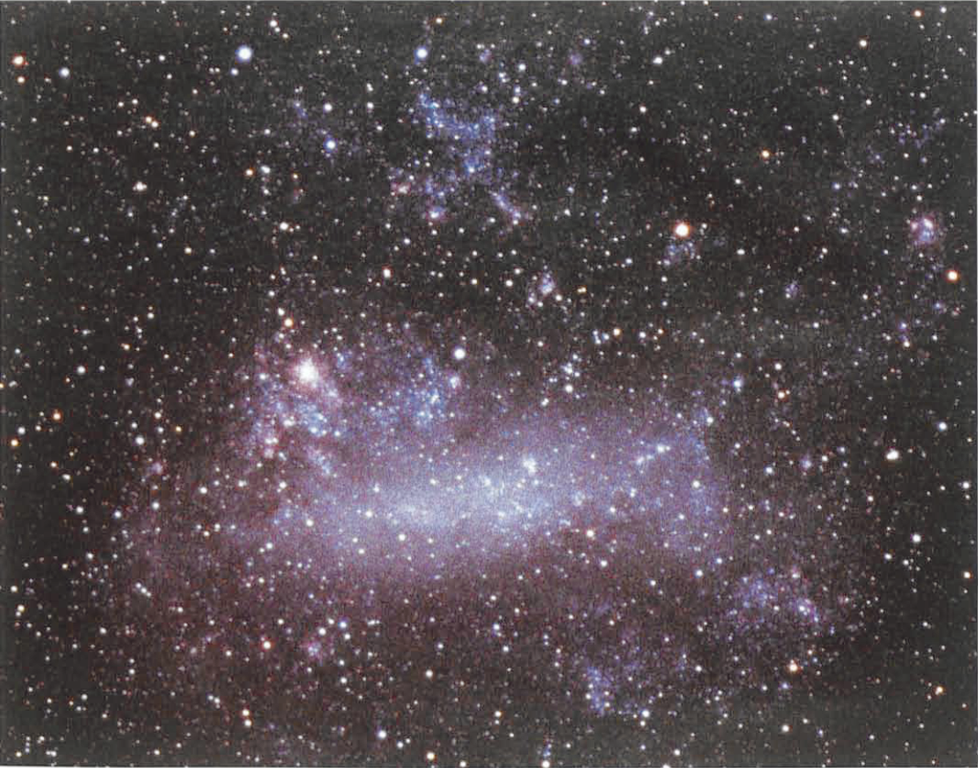
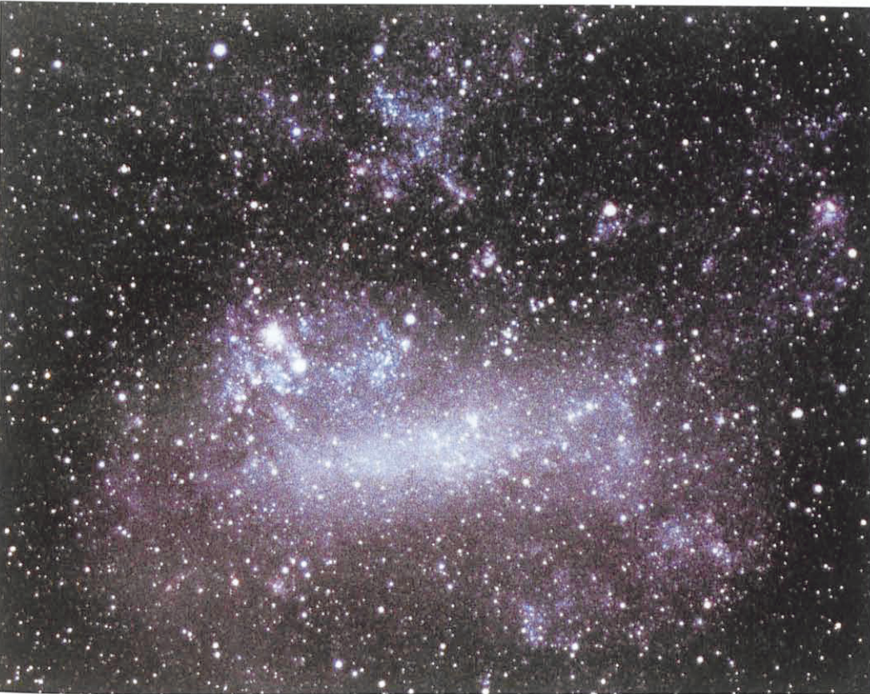
Supernova
23 February 1987
25 February 1987

Slide 16
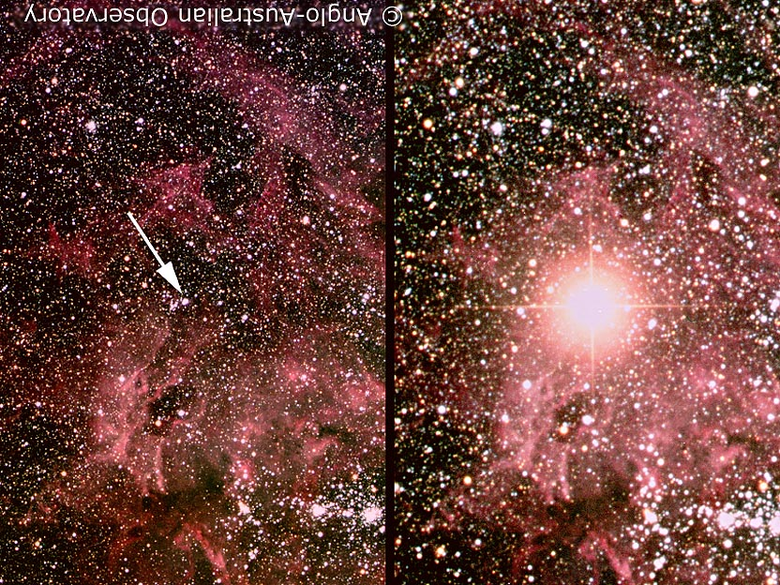
Supernova!
© Anglo-Australian Telescope

Slide 17
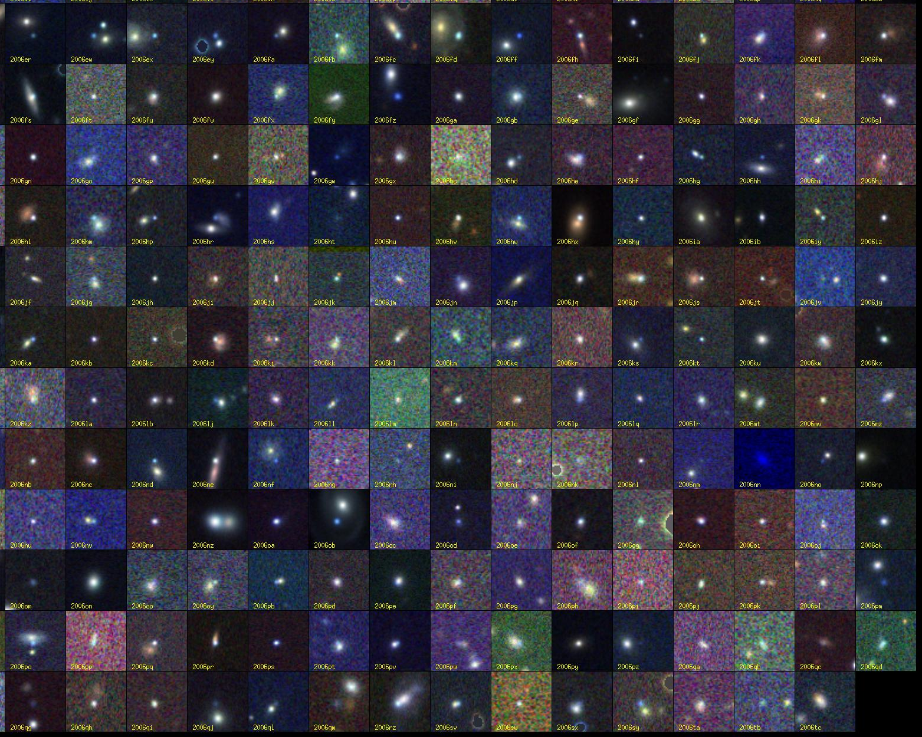
Supernovae!
© SDSSII

Slide 18
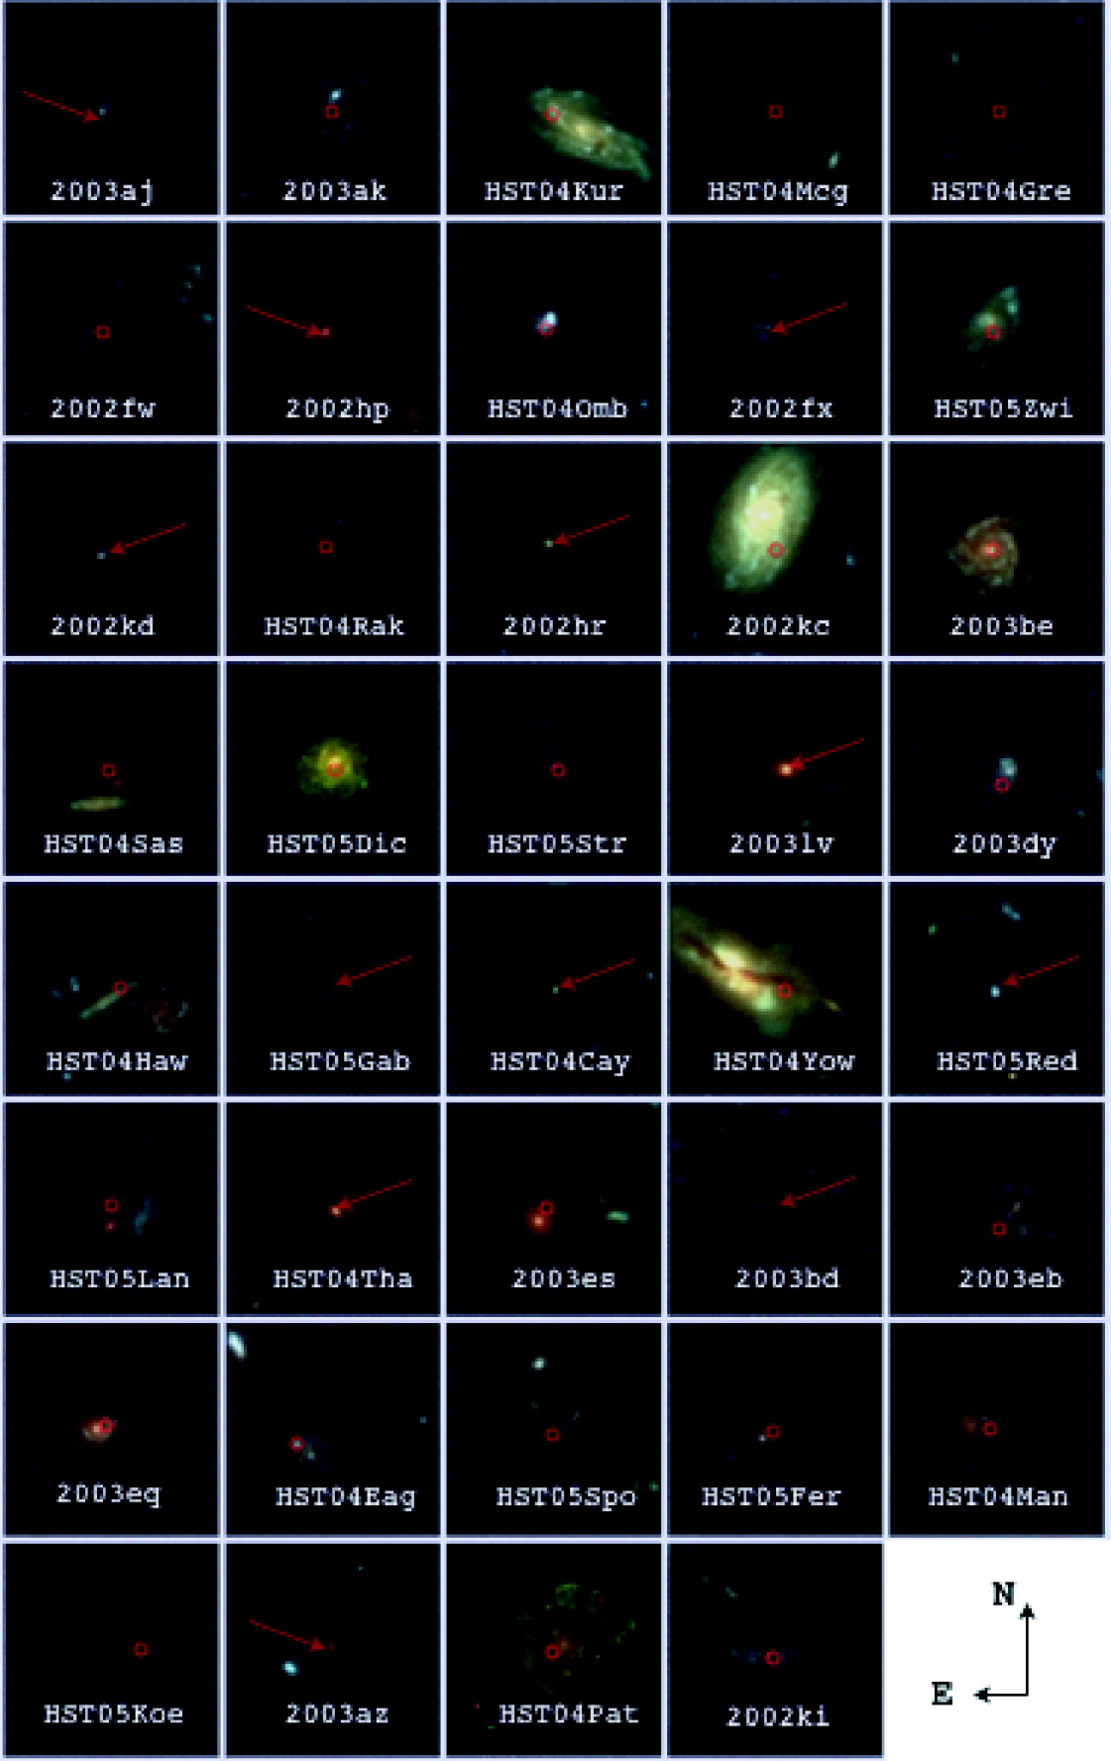
Supernovae!
Riess et al. 2007

Slide 19
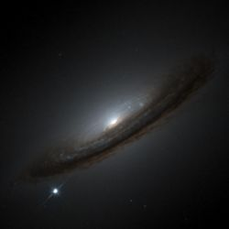
SN 1994D

Slide 20
Historische Bedeutung von Supernovae
Historische Supernovabeobachtungen vor allem im asiatischen Raum (China, Korea)
  Zusammen mit “Haarsternen” (Kometen) als himmlische Zeichen (typischerweise schlechte) interpretiert
Erscheinungen am Fixsternhimmel
  Im Widerspruch zum Ptolemäischen Weltbild der Himmelssphären

Slide 21
Historische Bedeutung von Supernovae
SN1572 beobachtet von Tycho Brahe
  De stella nova
  Keine messbare Parallaxe → außerhalb des Sonnensystems
SN1604 Kepler’s Supernova
Beobachtung von S Andromeda (SN1885B)
  Lundmark (1925) schlägt vor, dass Andromeda extra-galaktisch ist

Slide 22
Supernova Klassifikation
Basiert auf der spektralen Erscheinung am Lichtmaximum
Kernkollaps in massiven Sternen
SN Ia (kein H)
SN II (Wasserstoff H)
SN Ib/c (kein H/He)
Hypernovae/GRBs
Thermonukleare
Explosionen

Slide 23
Energie Quellen
Gravitation →Typ II Supernovae
  Kollaps einer Sonnenmasse oder mehr in einen Neutronenstern
  Freisetzung von 10⁴⁶ Joule
    vor allem Elektron Neutrinos ν_{e}
    10⁴⁴ Joule in kinetischer Energie (Expansion des Sternmaterials)
    10⁴² Joule in Strahlung
Nukleare (Bindungs-)Energie → Typ Ia
  explosives Kohlenstoff- und Sauerstoff-Brennen von etwa einer Sonnemasse
  Freisetzung von 10⁴² Joule

Slide 24
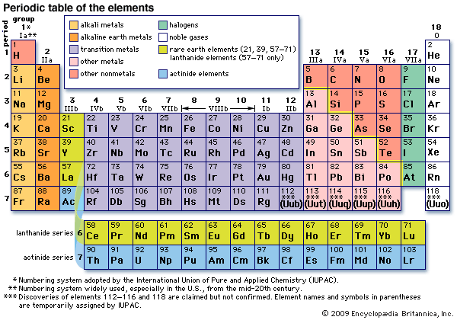
Supernovae
Urknall
Extrem helle Sternexplosionen
Wichtig für die Produktion von schweren chemischen Elementen
Sterne
Supernovae

Slide 25
If you want to make an apple pie from scratch, you must first create the universe.
Um einen Apfelkuchen mit all seinen Zutaten zu backen, müssen Sie zuerst das Universum erzeugen.
Carl Sagan
quoted in
Big Bang by Simon Singh (2004)

Slide 26
Supernovae
Extrem helle Sternexplosionen
Wichtig für die Produktion von schweren chemischen Elementen
Endprodukt der Sternentwicklung
  für massive Sterne als Kernkollaps mit nachfolgendem Neutronenstern oder Schwarzem Loch
  für kleine Sterne in engen Doppelsternsystemen
  (der Rest der Sterne erlischt langsam)

Slide 27
Supernovae
Extrem helle Sternexplosionen
Wichtig für die Produktion von schweren chemischen Elementen
Beste Entfernungsindikatoren im Universum
The only reliable way of determining extragalactic distances is through supernova investigations.
F. Zwicky

Slide 28
Kosmologie mit Supernovae
Entfernungen sind im Universum schwer zu messen. Sie sind aber essentiell, um die Expansionsrate und deren Geschichte bestimmen zu können.
Typ Ia Supernovae sind ausgezeichnete Entfernungsindikatoren, die im nahen Universum geeicht werden.

Slide 29
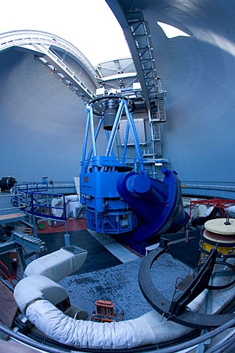
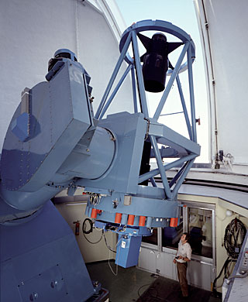
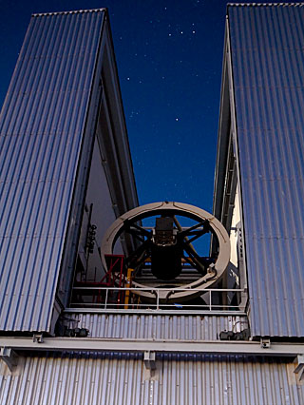
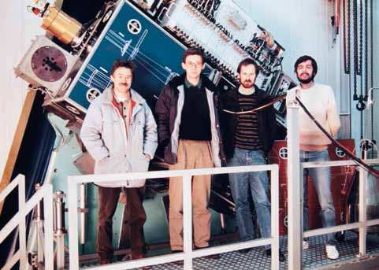
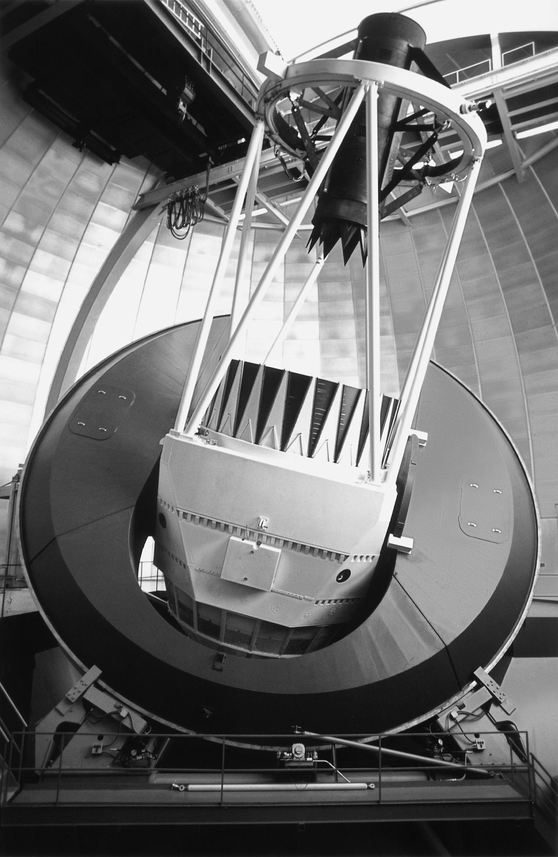
Supernova Suche
Weltweite Zusammenarbeit um Typ Ia Supernovae im entfernten Universum zu finden und zu beschreiben
Bestimmung der mittleren
Materiedichte im Universum
Ω_{M} = 0
Mittlerer Abstand der Galaxien
offen
Ω_{M} < 1
Ω_{M} = 1
Schwächer
geschlossen
Ω_{M} > 1
Rotverschiebung
4m CTIO
- 14
- 9
- 7
Heute
Zeit
Milliarden Jahre

Slide 30
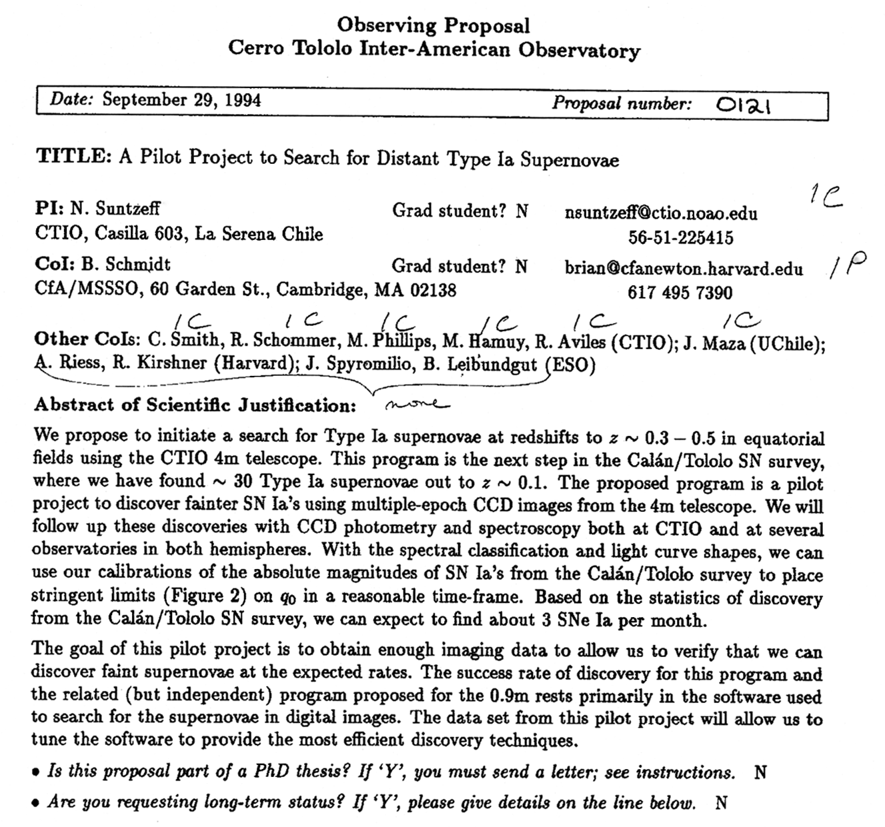
Original High-z SN Search Team Proposal
CTIO

Slide 31
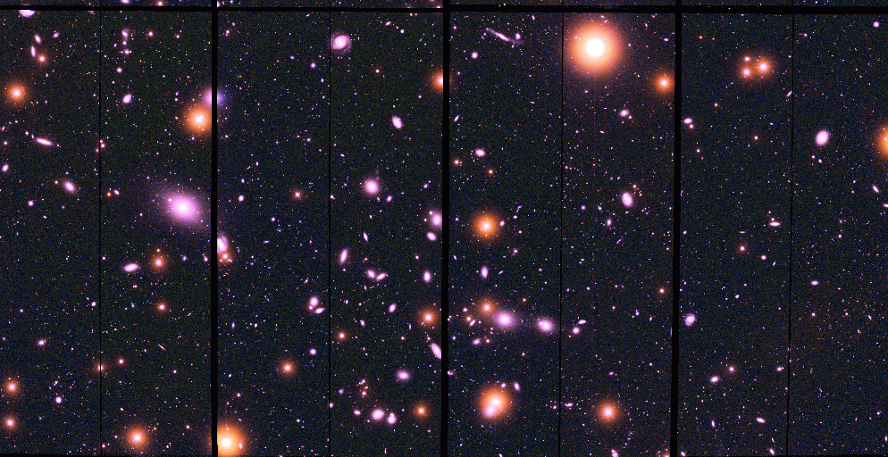
Supernova Suche
Die Nadel(n) im Weltall

Slide 32
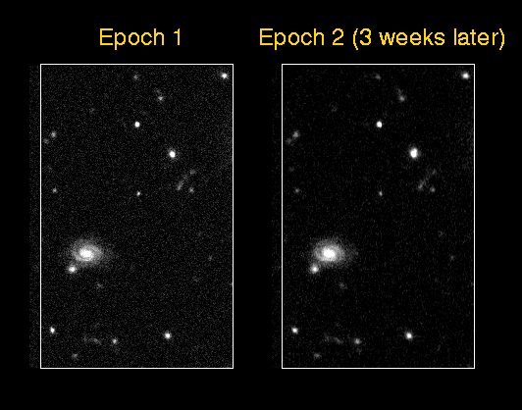
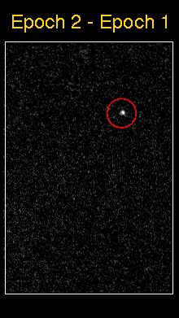
Supernova Suche
(High-z Supernova Team)

Slide 33
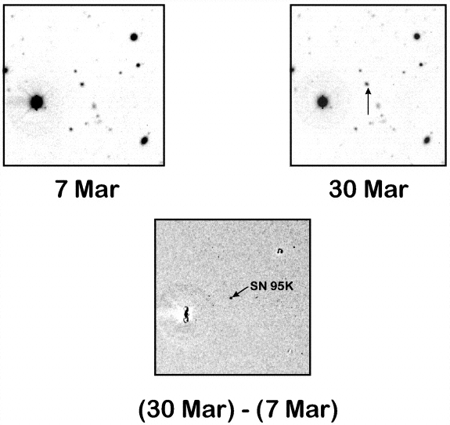
SN 1995K bei z=0.479
Erste SN des
High-z SN Search Teams
Schmidt et al. 1998

Slide 34
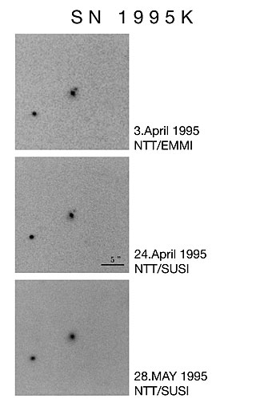
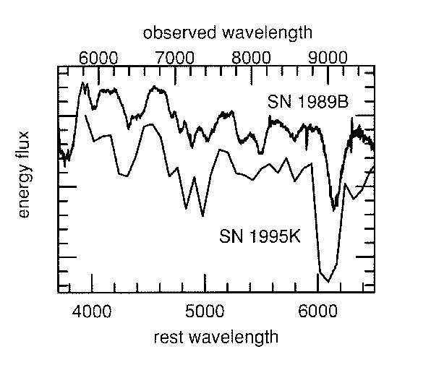
ESO Press Release 95/11
“Beyond the Hubble Constant”
“SN 1995K ist die am weiteste entfernte Supernova (ja, der am weitesten entfernte Stern!) der jemals beobachted wurde.”

Slide 35
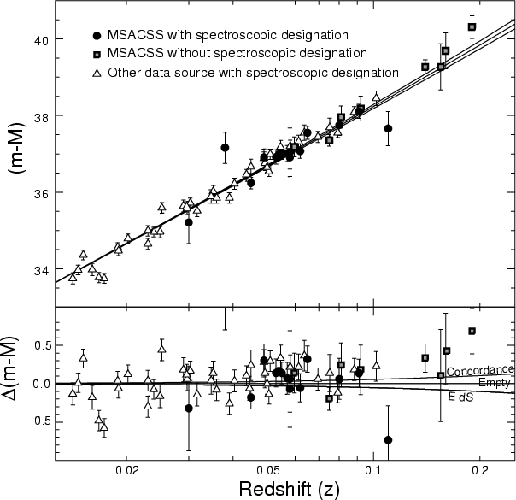
Die nahen SNe Ia
Evidenz für gute
Entfernungen
Germany et al. 2004
Notes:
The data have a nice gaussian error distribution of 0.16 mag (8%)

Slide 36
Der Energieinhalt dominiert das entfernte Universum
Die Expansionsgeschichte wird vom Energieinhalt des Universums bestimmt. Materie, wegen E=mc², ist auch Energie und aufgrund der anziehenden Gravitation müsste sich die Expansion mit der Zeit verlangsamen. Dies ist in den Einsteinschen Feldgleichungen kodiert.

Slide 37
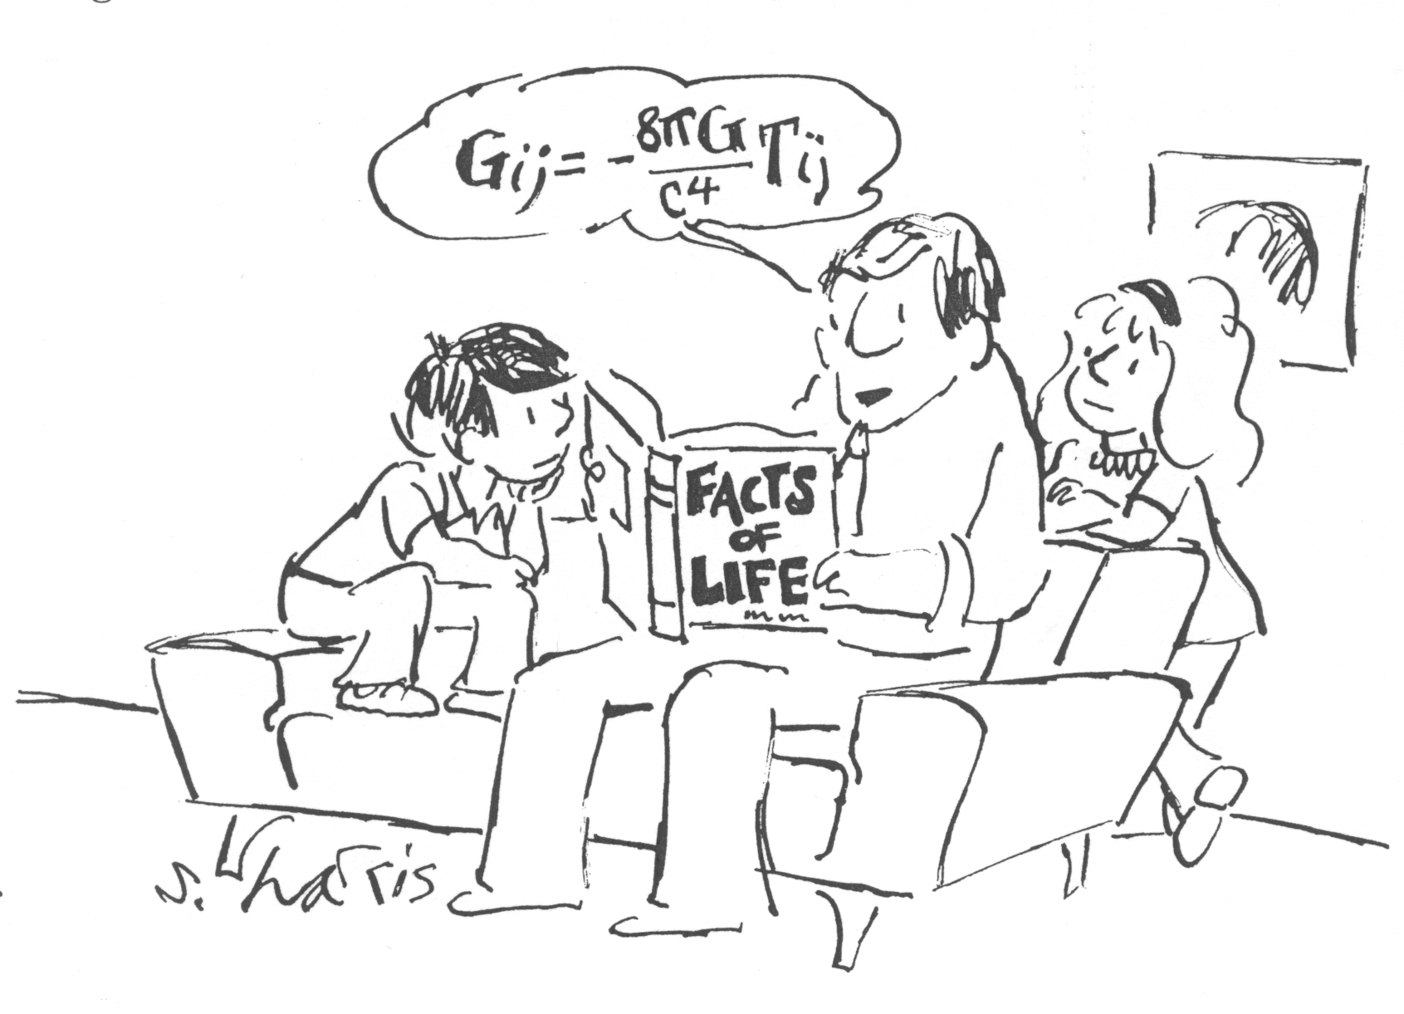
Einsteins Feldgleichungen

Slide 38
Friedmann-Lemaître Kosmologie
Annahme:
ein homogenes und isotropes Universum
(Kosmologisches Prinzip)
Nullgeodesie in der Friedmann-Robertson-Walker Metrik:

Slide 39
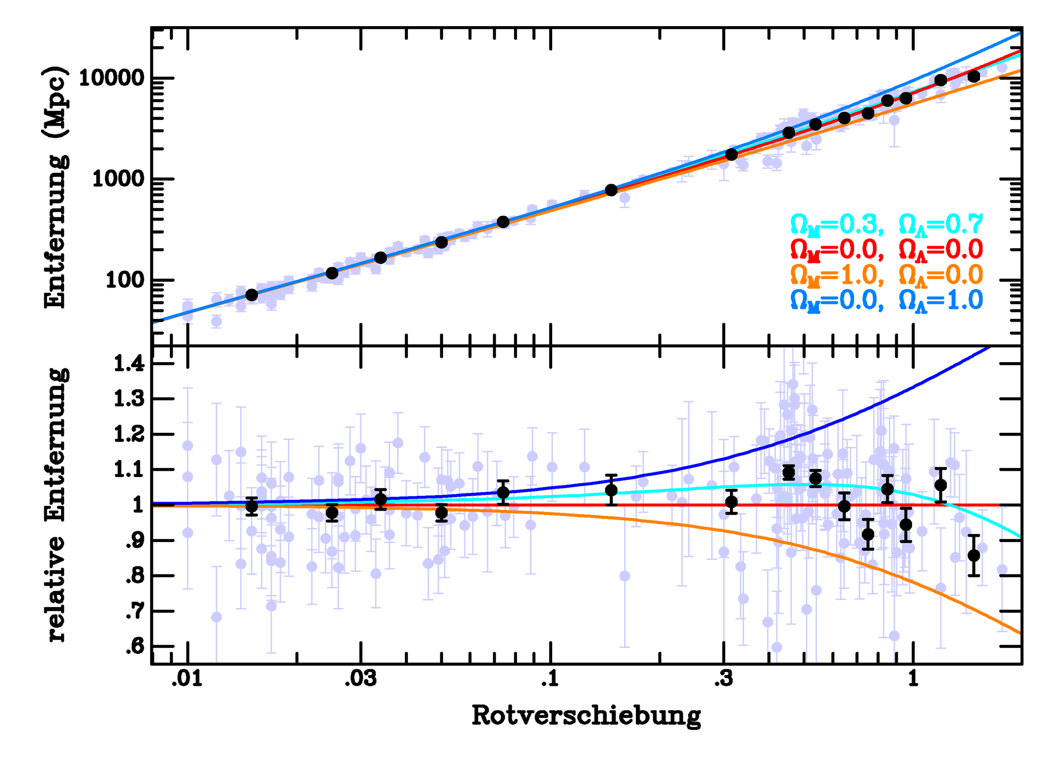
Das vollständige Hubble Diagramm
Entfernung
“Geschwindigkeit”

Slide 40
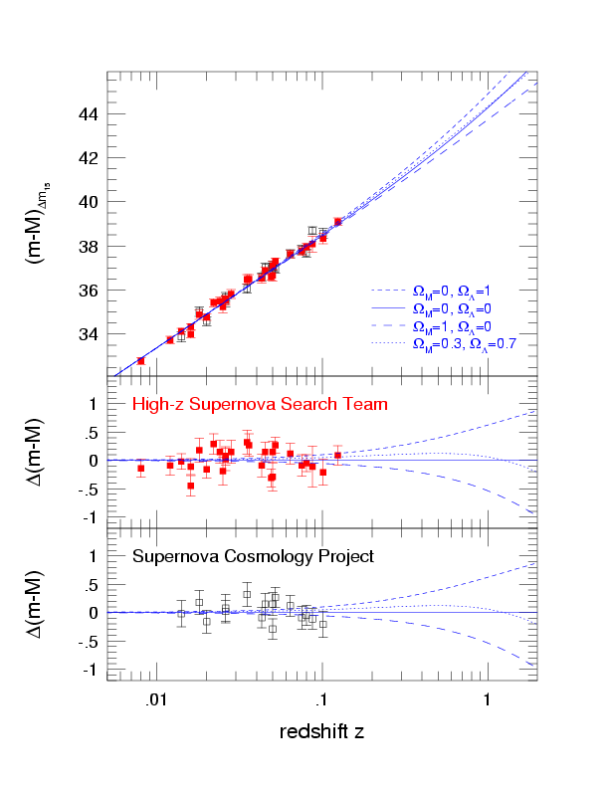
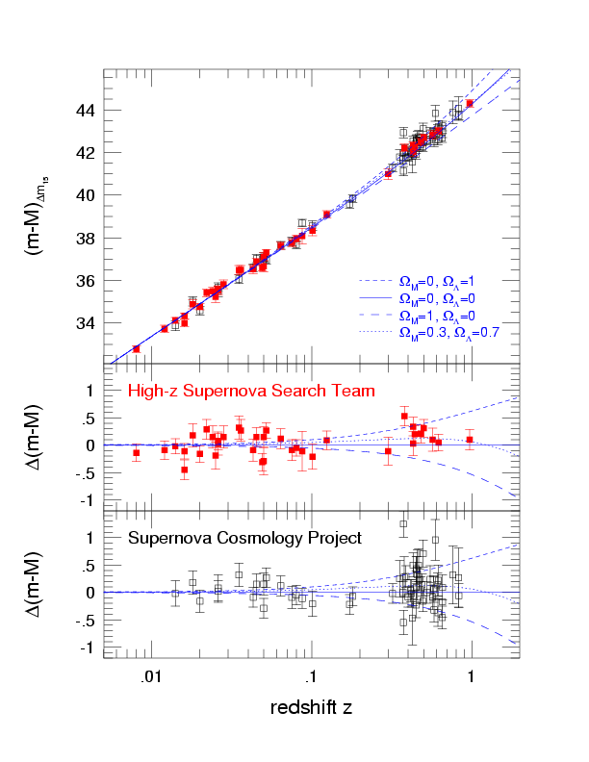
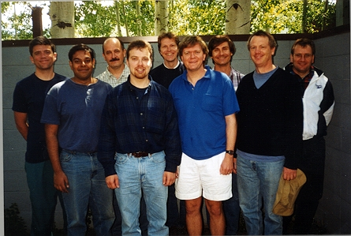
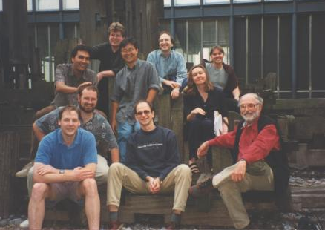
Das SN Hubble Diagramm
Entfernung
“Expansion”

Slide 41
Eine junge Truppe ...
High-z SN Search Team 1999 in Aspen

Slide 42
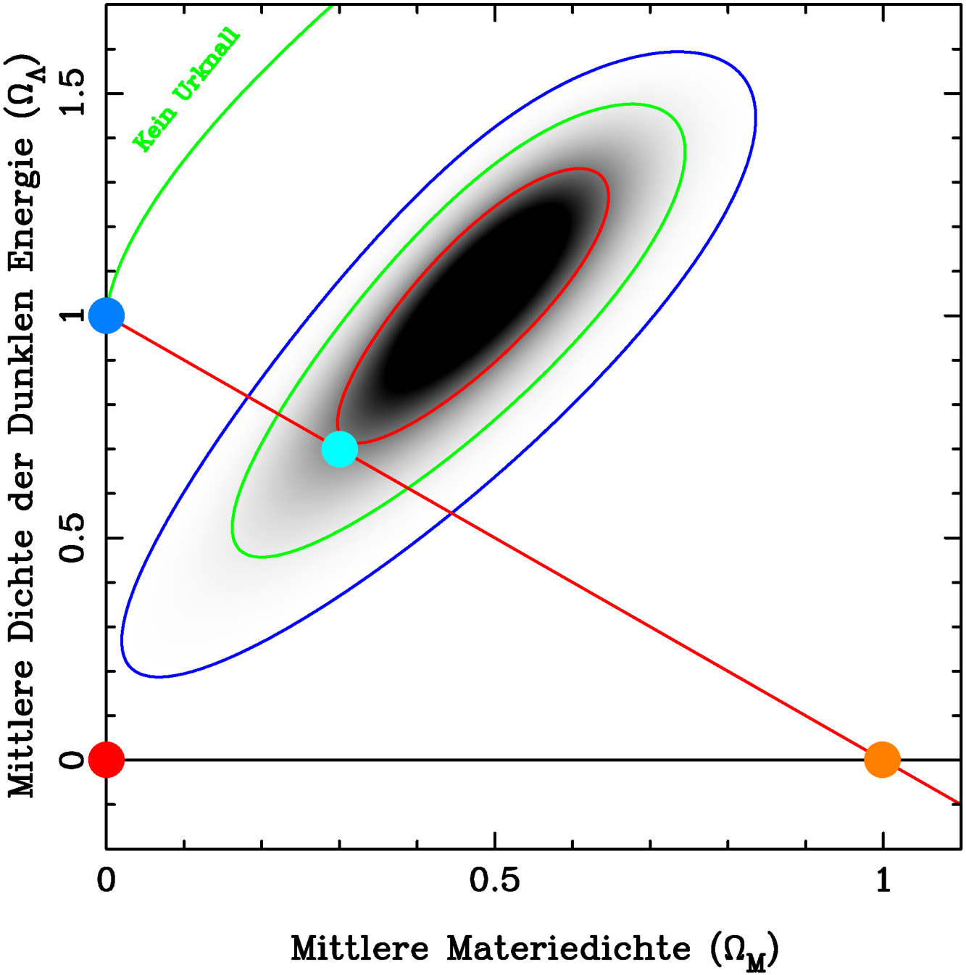
Kosmologische Implikation
Leeres Universum
Einstein – de Sitter
Lambda-dominiertes
Universum
Konkordanz-kosmologie

Slide 43
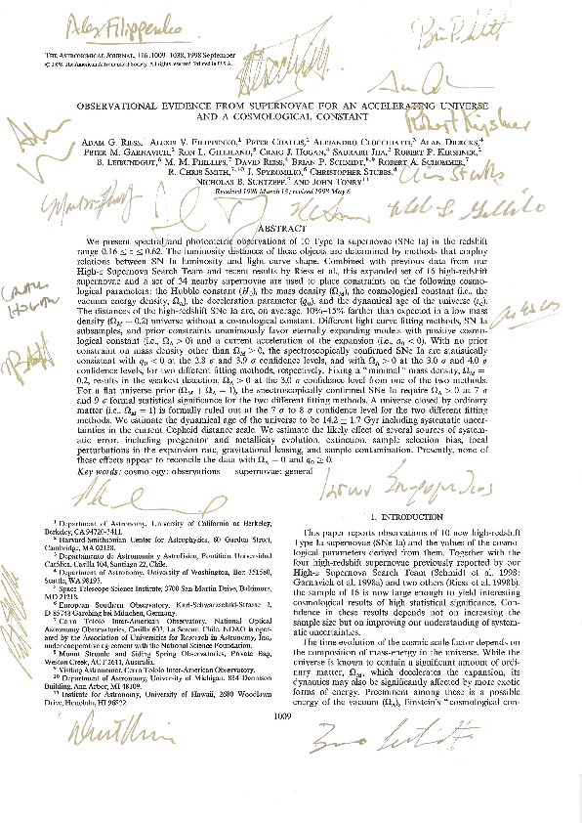

Slide 44
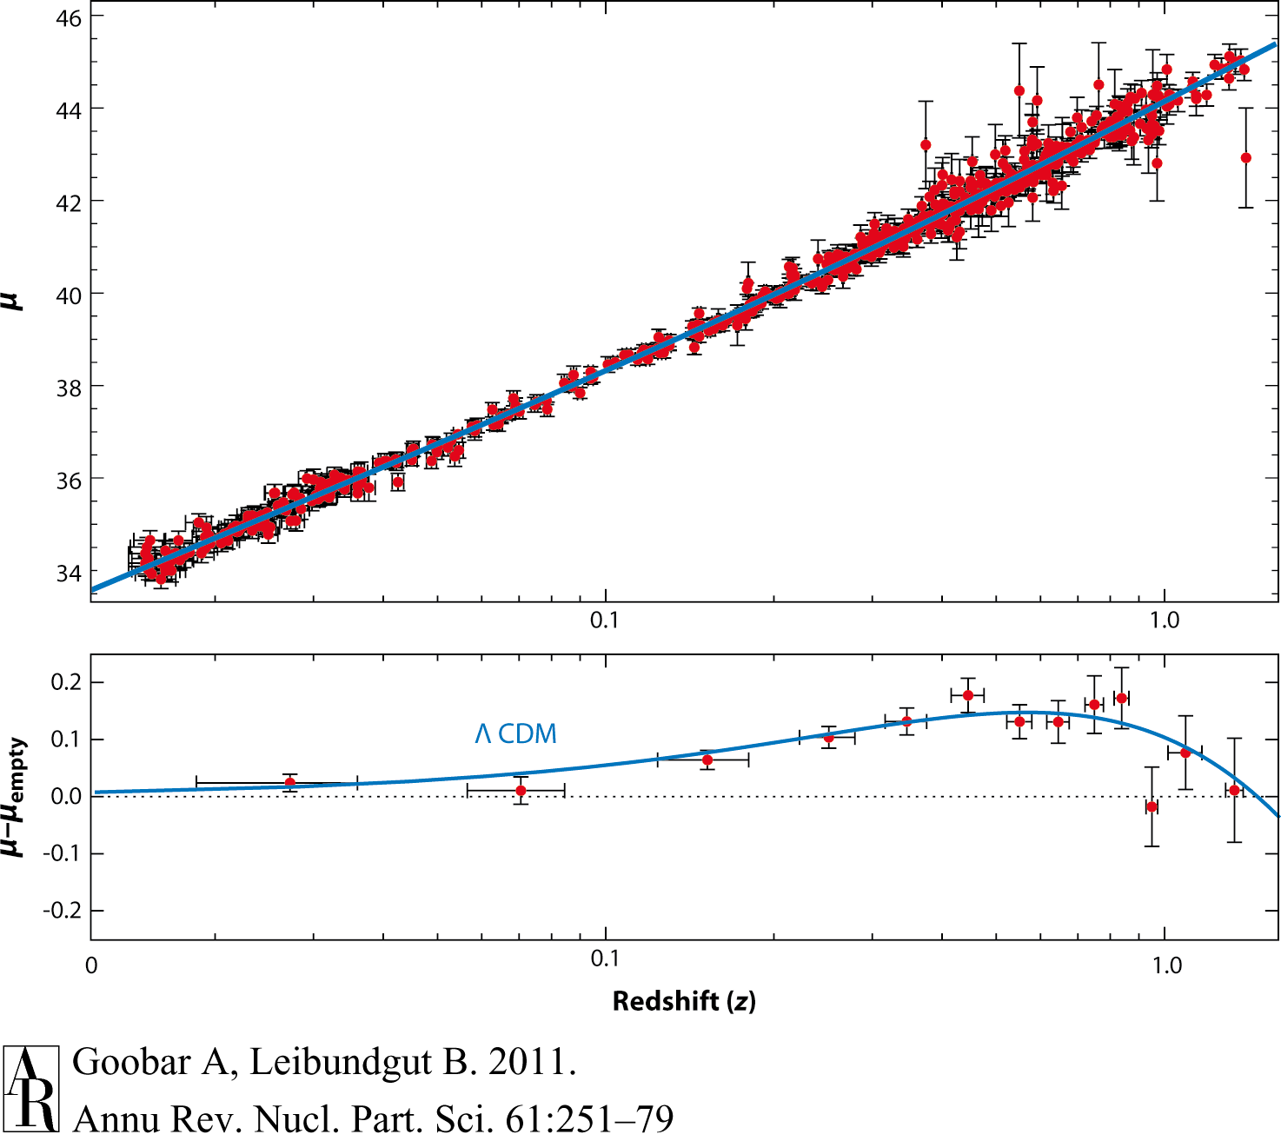
Supernova Kosmologie 2011
Goobar & Leibundgut 2011
560 SNe Ia

Slide 45
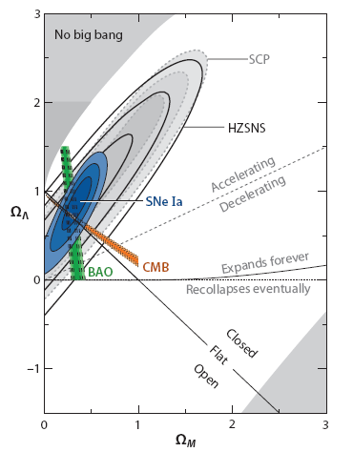
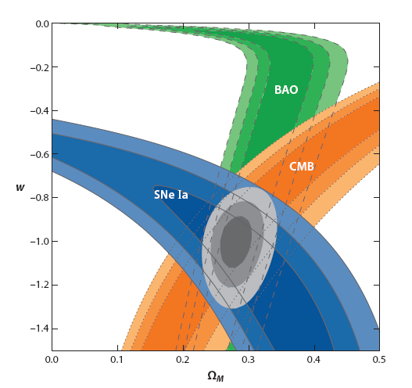
et voilà ...
10 Jahre Fortschritt
Goobar & Leibundgut 2011

Slide 46
Der Zustandsgleichungsparameter ω
Allgemeine Leuchtkraft Entfernung
  mit und
  ω_{M}= 0 (Materie)
  ω_{R}= ⅓ (Strahlung)
  ω_{Λ}= -1 (kosmologische Konstante)

Slide 47

Supernova Kosmologie
ω gut vermessen
  verschiedene Experimente liefern konsistente Resultate
N_{SN} | Ω_{M}(flat) | w (constant, flat) | Light curve fitter | Reference
115 |  |  | SALT | Astier et al. 2006
162 |  |  | MLCS2k2 | Wood-Vasey et al. 2007
178 |  |  | SALT2
288 |  |  | MLCS2k2 | Kessler et al. 2009
288 |  |  | SALT2
557 |  |  | SALT2 | Amanullah et al. 2010
472 |  |  | SiFTO/SALT2 | Conley et al. 2011
580 |  |  | SALT2 | Suzuki et al. 2011

Slide 48
Ω_{M} = 0
Mittlerer Abstand der Galaxien
offen
Ω_{M} < 1
Ω_{M} = 1
geschlossen
Schwächer
Ω_{M} > 1
Rotverschiebung
- 14
- 9
- 7
Zeit
Heute
Milliarden Jahre

Slide 49
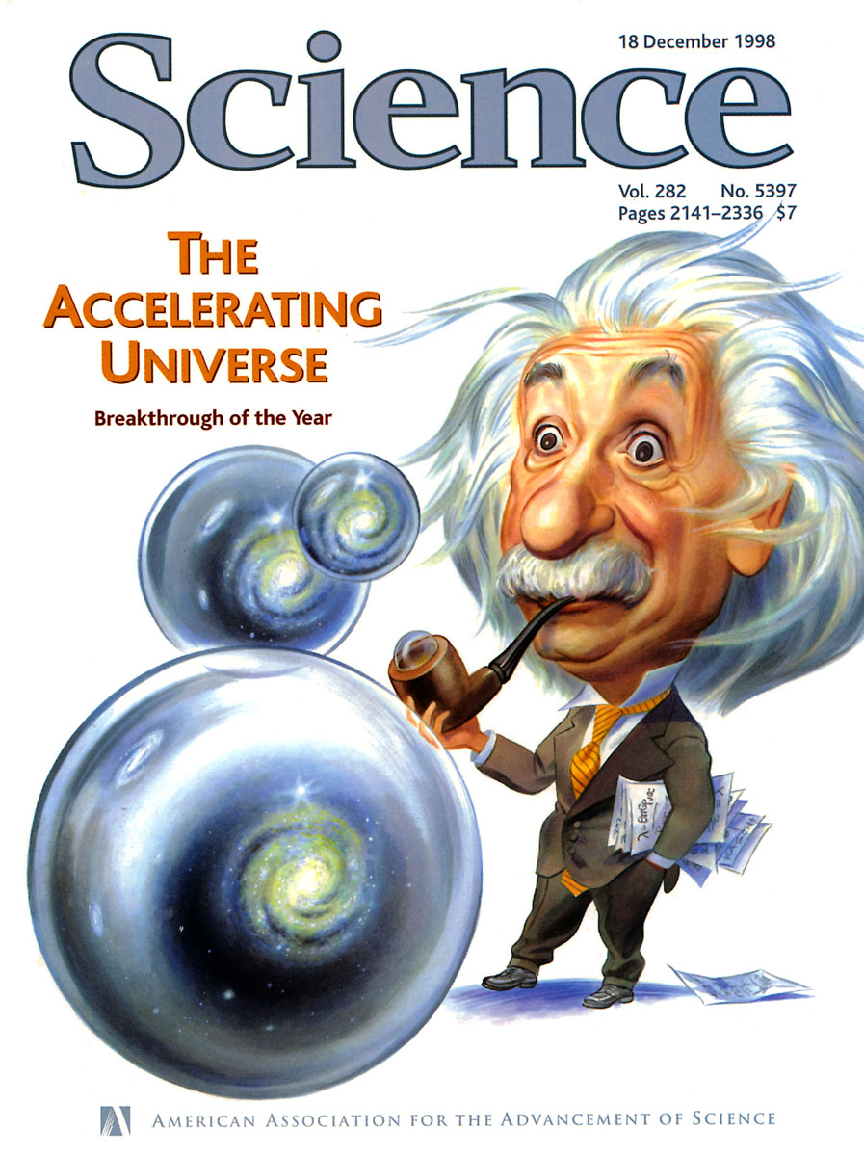
Was bedeutet das?
Entfernte Supernovae sind weiter entfernt als in einem frei expandierenden, ungebremsten Universum. Dies kann nur durch eine abstossende Kompente erzeugt werden.

Slide 50
Einstein zur
Kosmologischen Konstante
[Die Kosmologische Konstante] haben wir nur nötig, um eine quasi-statische Verteilung der Materie zu ermöglichen, wie es der Tatsache der kleinen Sterngeschwindigkeiten entspricht.
Einstein (1917)

Slide 51
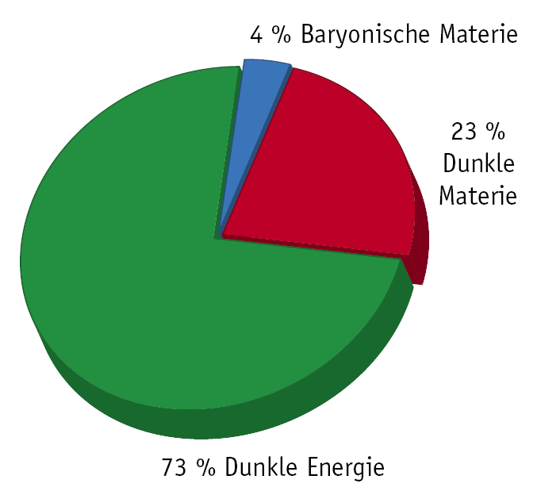
Der Inhalt des Universums
Dunkle Materie und Dunkle Energie sind die bestimmenden Energiebeiträge des Universums.
Was sind sie?

Slide 52
Was bedeutet das?
Das Universum besteht im wesentlichen aus
nichts.
Das Universum expandiert für immer.
Im Moment existiert keine überzeugende physikalische Interpretation der Vakuumsenergie (Dunkle Energie).
Nur 4% des Universums sind aus demselben „Stoff“ wie wir (und alles, das wir kennen).

Slide 53
Interpretationen/Spekulationen
Einstein’s Kosmologische Konstante
  Bisher kein “Platz” im Standart Model der Teilchenphysik
Quintessence
  Quantenmechanisches Teilchenfeld, dass Energie in das Universum entlässt
Anzeichen einer höheren Dimension
  Gravitation ist am besten beschrieben in einer Theorie mit mehr als vier Dimensionen
Phantom Energie
  Die Dunkle Energie ist so stark, dass das Universum auseinander fällt (Big Rip)

Slide 54
There is a theory which states that if ever anyone discovers exactly what the Universe is for, and why it is here, it will instantly disappear and be replaced by something even more bizarrely inexplicable.
There is another theory which states that this has already happened.
Douglas Adams

